Slide 1

Dépistage ET PREVENTION du VIH
Dr Cédric Arvieux – Maladies infectieuses et réanimation médicale
CHU de Rennes / COREVIH-Bretagne

Slide 2
Plan
Quizz !
Stratégies de prévention
Le risque résiduel de transmission
  Et son application aux couples sérodifférents…
Où en est l’épidémie de VIH en France ?
  Et que fait-on en matière de dépistage ?
Place de la PrEP dans les futures stratégies de prévention en France
  Etudes Proud et Ipergay
Conclusion et on va dîner…

Slide 3
Quizz
Combien de séropositifs VIH qui s’ignorent dans le monde en 2013 ?
  2 000 000
  7 000 000
  10 000 000
  14 000 000
  20 000 000

Slide 4
Quizz
Combien de séropositifs VIH qui s’ignorent dans le monde en 2013 ?
  2 000 000
  7 000 000
  10 000 000
  14 000 000
  20 000 000

Slide 5
Et en France ?
Un peu moins de 30 000…

Slide 6
Le risque de transmission pour 10 000 expositions
200/10 000 pour la transmission mère-enfant
1 00/10 000 pour la transmission vaginale
1 000/10 000 pour la transmission anale réceptive
9 000/10 000 pour la transfusion
20/10 000 en cas de piqûre transcutanée (AES)

Slide 7
Le risque de transmission pour 10 000 exposition
200/10 000 pour la transmission mère-enfant
1 00/10 000 pour la transmission vaginale
1 000/10 000 pour la transmission anale réceptive
9 000/10 000 pour la transfusion
20/10 000 en cas de piqûre transcutanée (AES)

Slide 8
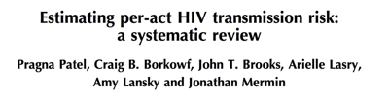

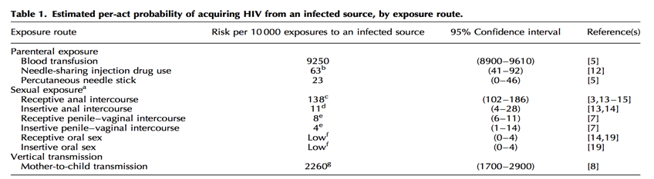

Le risque de transmission
www.info-vih.com
Notes:
L’estimation du risque réel de transmission du VIH est difficile à évaluer et nécessite de revenir régulièrement sur les données des études cliniques les plus récentes. Cet article fait la revue des études s’étant intéressées à la transmission par transfusion sanguine, expositions parentérales, rapport anal réceptif, rapport vaginal réceptif et insertif et à la transmission mère-enfant. Pour chacun de ces risques, une probabilité de transmission a été calculée. Les auteurs se sont aussi intéressés à l’impact de certains facteurs sur la probabilité de chaque type de transmission (traitement, circoncision, niveau de charge virale etc…). Le risque de transmission verticale n’a néanmoins été calculé qu’à partir de l’étude ACTG 076, ce qui exclut toutes données des pays à revenus limités.
En dehors de la transfusion, le risque le plus important revient à la transmission verticale (2 260/10 000). Le risque de transmission par rapport anal réceptif est plus élevé dans cette méta-analyse que précédemment rapporté : 138/10 000, soit un peu moins de 1,5% par acte.

Slide 9
Quelles stratégies de prévention possibles ?

Slide 10
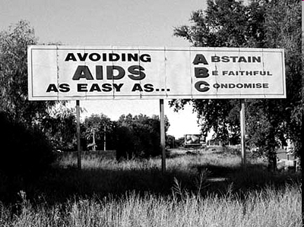
Notes:
10
Qu’en est -il de la prévention des comportements sexuels à risque?
La politique ABC –, (pour Abstinence –, fidélité réciproque – et utilisation systématique des préservatifs ) – telle qu’elle a été organisée –, n’a probablement eu que peu d’effet global sur l’épidémie en Afrique.
Les méthodes dont ABC fait la promotion sont efficaces à l’échelle individuelle, mais
a) Elles n’ont pas été démontrées comme efficientes lors d’essais randomisés et –
b) Il sera donc difficile de démontrer leur efficacité à l’échelle collective.

Slide 11
Quelles sont les stratégies de prévention possibles ?
Avant exposition
Education et changement de comportement
Circoncision
Vaccins préventifs
Prophylaxie
pré exposition
(PrEP)

Slide 12
Quelles sont les stratégies de prévention possibles ?
Avant exposition
Au moment du risque
Education et changement de comportement
Circoncision
Vaccins préventifs
Prophylaxie
pré exposition
(PrEP)
Préservatifs masculins et féminins
Microbicides
Traitement antiviral (PTME)
Prévention post exposition (PEP)

Slide 13
Quelles sont les stratégies possibles ?
Avant exposition
Au moment du risque
Après infection
Education et changement de comportement
Circoncision
Vaccins préventifs
Prophylaxie
pré exposition
(PrEP)
Préservatifs masculins et féminins
Microbicides
Traitement antiviral (PTME)
Prévention post exposition (PEP)
Education et changement de comportement
Traitement antirétroviral
Vaccins thérapeutiques

Slide 14
Quelles sont les stratégies existantes efficaces ?
Avant exposition
Au moment du risque
Après infection
Education et changement de comportement
Circoncision
Vaccins préventifs
Prophylaxie
pré exposition
(PrEP)
Préservatifs masculins et féminins
Microbicides
Traitement antiviral (PTME)
Prévention post exposition (PEP)
Education thérapeutique et changement de comportement
Traitement antirétroviral
Vaccins thérapeutiques

Slide 15
Risque « résiduel » de transmission
La question appliquée aux couples séro-différents.

Slide 16

Conception naturelle ou AMP… un faux débat !

Slide 17

Conception naturelle
Approche la plus fréquente dans la réalité
Cas de transmission décrits avant l’arrivée des ARV
Pas de cas de transmission décrits avec multithérapies
Débats intenses depuis les déclarations suisses de 2008
Vernazza, P., B. Hirschel, et al. (2008). "Les personnes séropositives ne souffrant d’aucune autre MST et suivant un traitement antirétroviral efficace ne transmettent pas le VIH par voie sexuelle." Bulletin des médecins suisses 89(5): 165-169.

Slide 18
Données biologiques
Risque résiduel

Slide 19
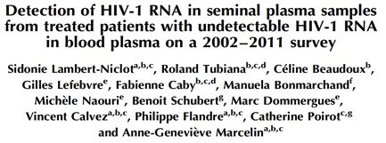

Risque résiduel de transmission
Données de la Pitié : 304 hommes VIH+
  Comparaison CV plasmatique vs CV séminale
    20 « discordances » (23 échantillons) : 6.6 %
    CV = 135 à 2 345 copies/ml
      3 échantillons > 1 000 copies/ml
    Corrélations
      ADN proviral
      Pas au traitement, ni aux CD4
Notes:
Données 2002-juin 2011
304 hommes

Slide 20
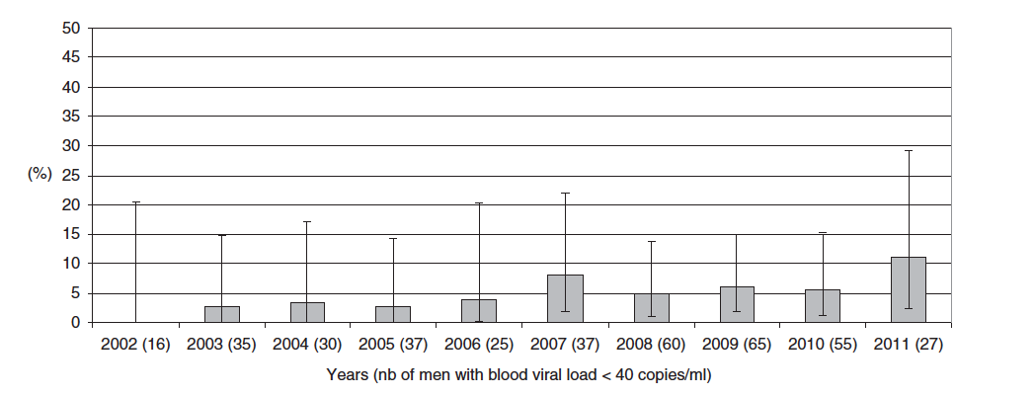
Proportion de CV séminale positive lorsque la CV plasmatique est négative : 2002-2011

Slide 21
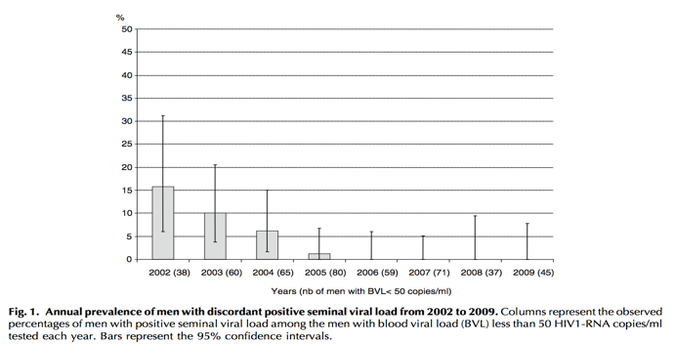
Les HAART diminuent l’infectivité du sperme : données virologiques
Pas de VIH dans le sperme
chez 216 hommes avec CVP<50
Dulioust et al AIDS 2010

Slide 22
Etude ANRS Evarist
Etude du risque résiduel de transmission chez les HSH virologiquement contrôlés
Prévalence de discordance
  23/304 = 7.6% (X 2 par rapport aux hétéro en AMP)
  Médiane ARN-VIH dans le liquide séminal
    145 copies/ml (50-1450 cp/ml)
Risque accru
  Taille du réservoir ADN
  Consommation cannabis…
Ghosn J. et al. – CID 2014 – In press

Slide 23
Etudes cliniques
Risque résiduel

Slide 24
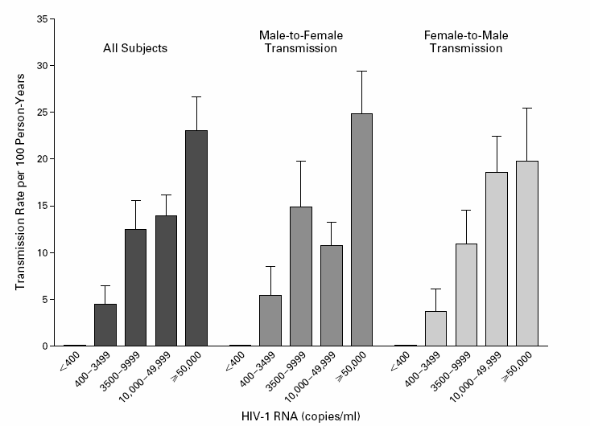
Etude « Rakai »
Risque de transmission en fonction de la charge virale en l’absence de traitement
TC Quinn - NEJM 2000

Slide 25
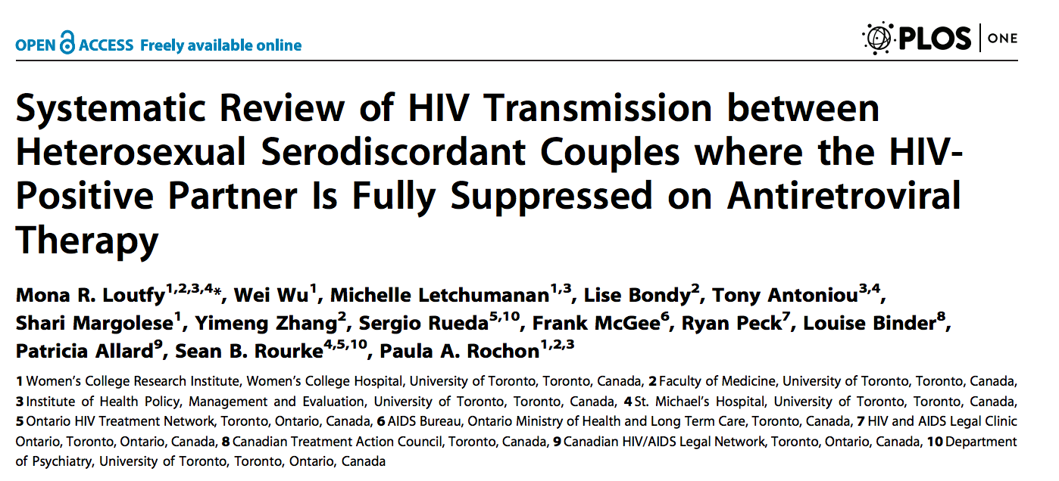
« The » revue
PLoS One Feb 2013, 8(2): e55747.

Slide 27
Un risque < 1/10 000 personnes/années
0 transmission pour 2848 personnes-année, sans ou avec utilisation inconstante du préservatif
IC95% : 0,00-0,01
Risque « brut » en cas de CV « indétectable » = zéro
Risque maximum « tout au long de la vie = 2 à 5%*
* Risque hors partenaire séropositif équivalent : 1%/10an

Slide 28
Quel est le risque résiduel de contamination dans le cadre conceptionnel ?

Slide 29
Spécificité du cadre « conceptionnel »(1)
Combien de rapports non protégés pour obtenir une grossesse ?
  « Droit commun » : 7 à 10
    Risque de transmission de 0,001 par grossesse pour un risque de base de 0,0001/acte ?
  VIH, procréation tardive et  fertilité : combien de rapports nécessaires ?

Slide 30
Spécificité du cadre « conceptionnel »(2)
Prendre en compte l’après
  Risque de contamination par augmentation des pratiques à risque ¹
  Nombre d’enfants souhaités ?
Peut-on envisager plus ?
  Rapports ciblés autour de l’ovulation
  Traitement du partenaire infecté (TasP)
  PrEP ?
¹ Mandelbrot L et al. Natural conception in HIV-negative women with HIV-infected partners. Lancet 1997; 349:850–851.

Slide 31



Ce qui est en cours
Il n’y a pas de résultats publiés sur le risque de transmission vers des partenaires séronégatifs en l’absence totale d’utilisation du préservatif

Slide 32


Slide 33
Etude PARTNER : risque de transmission du VIH au sein de couples sérodifférents (1)
Etude observationnelle multicentrique (75 sites européens)
767 couples sérodifférents (homo masculins et hétéro)
  Partenaire séropositif sous traitement ARV efficace (CV < 200 c/ml)
  Rapports non protégés
  Pas d’utilisation de PEP ni de PrEP
  Estimation du risque de transmission du VIH phylogénétiquement lié
  entre les 2 partenaires du couple
Après 894 couple-années de suivi
  Aucun cas lié de transmission de VIH
  (fréquence élevée de rapports non protégés : 44 400 rapports)
Etude en cours, données communiquées par A. Rodger à la CROI 2014 (Abs. 153LB - http://www.croiwebcasts.org/console/player/22072?mediaType=slideVideo&)
Notes:
Des cas de contamination de VIH sont survenus chez les partenaires négatifs (nombre non précisé), mais aucun cas de transmission phylogénétiquement liée n’était observé.

Slide 34
Etude PARTNER : risque de transmission du VIH au sein de couples sérodifférents (2)
Caractéristiques des partenaires des 767 couples
 | Couples HSH (n = 282) | Couples Hétéro (n = 485)
Partenaires négatifs | Partenaire négatif | H négatif (n = 245) | F négative (n = 240)
A l’entrée dans l’étude
Années avec rapports sans préservatifs, médiane (IQR) | 1,5 (0,5 - 3,5) | 2,7 (0,6 - 6,9) | 3,5 (0,7 - 10,6)
Durant le suivi
Durée médiane, ans (IQR) | 1,1 (0,7 - 1,9) | 1,5 (1,0 - 2,0) | 1,5 (0,9 - 2,0)
IST, % | 16 % | 5 % | 6 %
Rapports sans préservatifs avec autres partenaires, % | 34 % | 3 % | 4 %
Rapports sans préservatifs/an, médiane (IQR) | 48 (18 - 79) | 37 (14 - 77) | 38 (14 - 71)
Total rapports sans préservatifs | 16 400 | 14 000 | 14 000
Partenaires positifs | Partenaire positif | F positive (n = 245) | H positif (n = 240)
Durée ARV, médiane (IQR) | 5 (2 - 11) | 7 (3 - 14) | 10 (4 - 15)
Interruption ARV ≥ 4 j consécutifs lors du suivi | 2 % | 7 % | 4 %
IST lors du suivi, % | 16 % | 4 % | 5 %

Slide 35
Etude PARTNER : risque de transmission du VIH au sein de couples sérodifférents (3)
Taux de transmission du VIH au partenaire séronégatif
Taux de transmission
intra-couple (pour 100 CAS)
Risque à 10 ans (%)
de transmission intra-couple
0
0,2
0,4
0,6
0,8
1,0
1,2
0
2
4
6
8
10
Tous rapports
(CAS = 894)
3,9%
Rapports anaux
(CAS = 374)
9,2 %
Taux/risque estimé
IC 95 %
CAS : couple-années de suivi
Notes:
Interprétation : le calcul de l’IC 95 % indique qu’il y a 2,5 % de probabilité que le risque de transmission intra-couple pour tous rapports soit supérieur à 3,9 %, et pour les rapports anaux supérieur à 9,2 %.

Slide 36
Pourquoi l’étude Partner est essentielle
Elle conforte les données de « l’avis Suisse »
C’est la première étude qui élimine clairement « l’effet préservatif »
C’est la première étude s’intéressant spécifiquement aux rapports anaux non-protégés
Il n’y a aucune transmission, quels que soient le type de rapport !

Slide 37
I/ Où en-est l’épidémie de VIH en France…
…et que fait-on en matière de dépistage ?

Slide 38
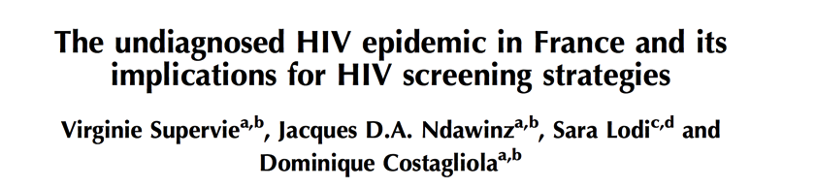


Slide 39
Ampleur de l’épidémie « cachée »
Personnes vivant avec le VIH
Personnes diagnostiquées
Personnes suivies
29 000 personnes ignorent leur séropositivité (IC95%: 24 200-33 900)
Virginie Supervie et al. AIDS 2014

Slide 40
Prévalence du VIH en 2010
 | Nb de PVVIH
Total | 149 500 (143000-155800)
Total Hommes | 100 600
Total Femmes | 48 800
HSH | 53 100 (51200-55600)
UDI | 14 200 (12900-16700)
Femmes hétérosexuelles étrangères | 20 300 (18600-22600)
Hommes hétérosexuels étrangers | 13 700 (11400-16400)
Femmes hétérosexuelles françaises | 22 300 (19700-24600)
Hommes hétérosexuels français | 22 000 (18400-26500)
Autres (transfusion sanguine, hémophilie, transmission périnatale) | 3 800 (3000-4700)

Slide 41
Prévalence du VIH en 2010
 | Nb de PVVIH | Taille pop. 18-64 ans | Taux de prévalence(%)
Total | 149 500 (143000-155800) | 39 566 800 | 0,37 (0,36-0,39)
Total Hommes | 100 600 | 19 517 600 | 0,51
Total Femmes | 48 800 | 20 049 200 | 0,24
HSH | 53 100 (51200-55600) | 312 300 | 17,00 (16,39-17,80)
UDI | 14 200 (12900-16700) | 81 000 | 17,53 (15,93-20,62)
Femmes hétérosexuelles étrangères | 20 300 (18600-22600) | 1 296 400 | 1,57 (1,43-1,74)
Hommes hétérosexuels étrangers | 13 700 (11400-16400) | 1 312 900 | 1,04 (0,87-1,25)
Femmes hétérosexuelles françaises | 22 300 (19700-24600) | 18 752 800 | 0,12 (0,11-0,13)
Hommes hétérosexuels français | 22 000 (18400-26500) | 17 811 400 | 0,12 (0,10-0,15)
Autres (transfusion sanguine, hémophilie, transmission périnatale) | 3 800 (3000-4700) | - | -

Slide 42
5,2 millions de sérologies VIH réalisées en 2012
Stabilisation
en 2011-2012
+ dépistage communautaire :
31 693 TROD
en 2012
Source : InVS, LaboVIH 2012, mise à jour décembre 2013
Notes:
Le nombre de sérologies VIH réalisées en France en 2012 est estimé à 5,2 millions (IC95% [5,17-5,31]), stable par rapport à 2011 après une augmentation modérée (+4%) entre 2010 et 2011.
Parmi l’ensemble de ces sérologies, 8% a été́ réalisée dans un cadre anonyme (le plus souvent des consultants de CDAG), soit en 2012 environ 367 000sérologies.
En plus de s sérologies réalisées en laboratoire, environ 32 000 tests rapides d’orientation diagnostique (TROD) ont été réalisés par des associations en 2012.

Slide 43
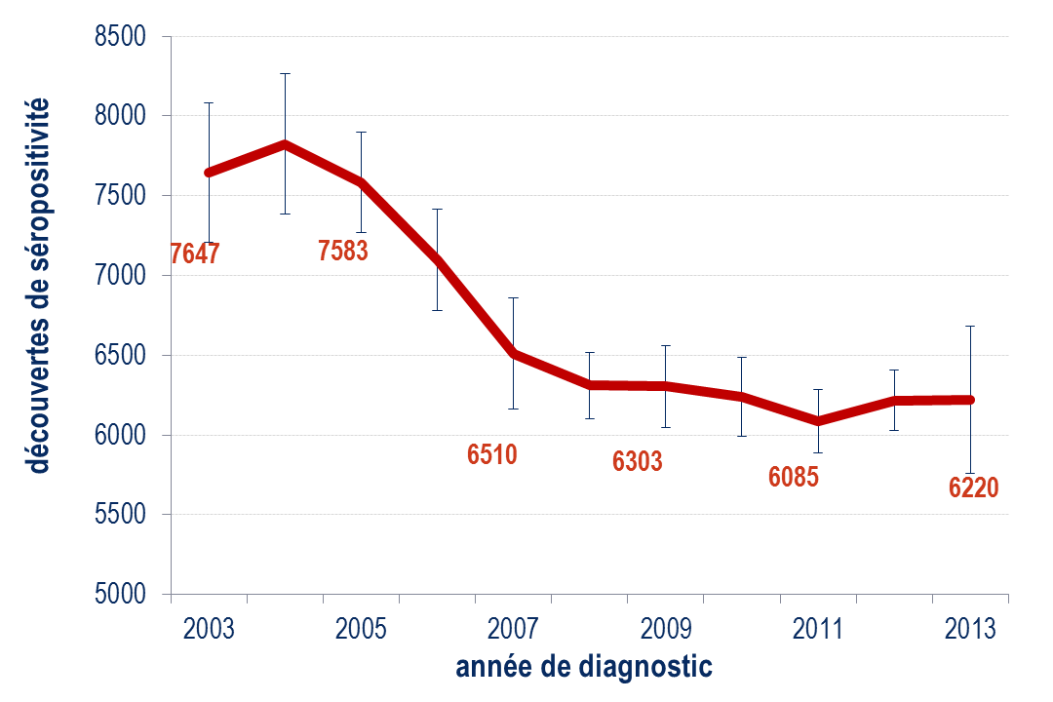
Environ 6 200 personnes [5 800-6 700] ont découvert leur séropositivité en 2013
Source : InVS, données DO VIH au 31/12/2013 corrigées pour les délais, la sous déclaration et les valeurs manquantes

Slide 44
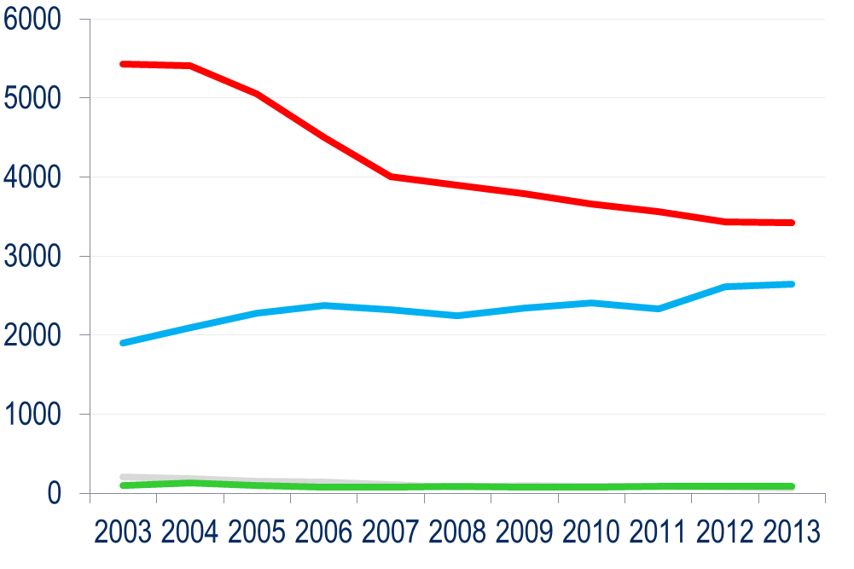
Découvertes de séropositivité par mode de contamination
En 2013 :
55% Hétérosexuels
43% HSH
1% UDI
1% Autre
Source : InVS, données DO VIH au 31/12/2013 corrigées pour les délais, la sous déclaration et les valeurs manquantes

Slide 45
Taux d’incidence 2009 pour 100 000 personnes-années
Mode de contamination
Nationalité étrangère
Risque = x 200
Notes:
45
45
45
Le taux d’incidence est 200 fois plus élevé chez les HSH que dans la population française hétérosexuelle, 18 fois plus élevé chez les UDI, et 9 fois plus élevé chez les personnes de nationalité étrangère.
Les taux d’incidence pour les personnes originaires d’Afrique subsaharienne sont 29 fois plus élevés chez les hommes et 69 fois plus élevés chez les femmes par rapport aux taux respectifs chez les hétérosexuels français.

Slide 46
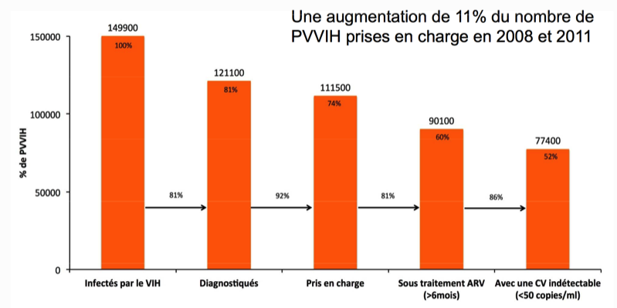
Cascade de la prise en charge
19% non testés

Slide 47
Connaissance du statut VIH et transmission du VIH
(adapté à partir de Marks G. et al. AIDS (2006) en utilisant des estimations françaises), à comportement sexuel supposé identique
19%
ignorent leur séropositivité
contribuent :
43% « mini »
des nouvelles infections
81%
connaissent leur séropositivité
57% « maxi »
des nouvelles infections
Personnes vivant avec le VIH : 150 200
Nouvelles infections par an : 7 500

Slide 48
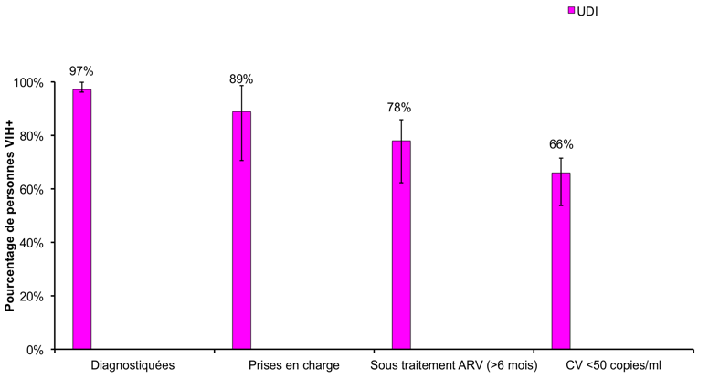
Cascade de la prise en charge du VIH en France en 2010 par groupe de transmission
Supervie V. & Costagliola D. The spectrum of engagement in HIV care in France: strengths and gaps. 20th Conference on Retroviruses and Opportunistic Infections. Atlanta, USA: March 2013. Abstract #: 1030.

Slide 49
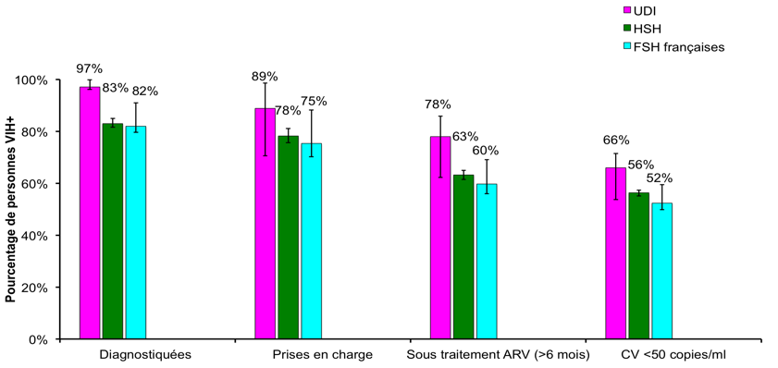
Cascade de la prise en charge du VIH en France en 2010 par groupe de transmission
Supervie V. & Costagliola D. The spectrum of engagement in HIV care in France: strengths and gaps. 20th Conference on Retroviruses and Opportunistic Infections. Atlanta, USA: March 2013. Abstract #: 1030.

Slide 50
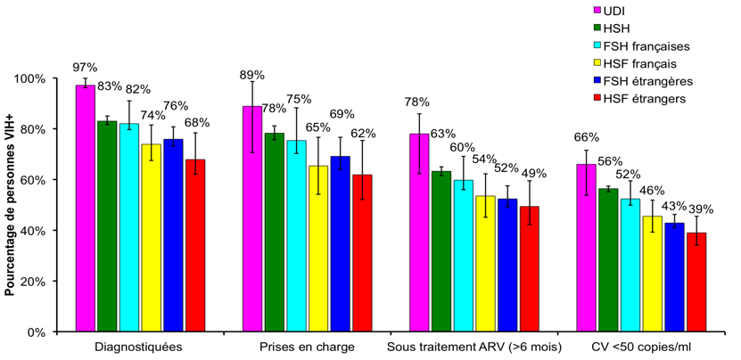
Cascade de la prise en charge du VIH en France en 2010 par groupe de transmission
81%
74%
60%
52%
Supervie V. & Costagliola D. The spectrum of engagement in HIV care in France: strengths and gaps. 20th Conference on Retroviruses and Opportunistic Infections. Atlanta, USA: March 2013. Abstract #: 1030.

Slide 51
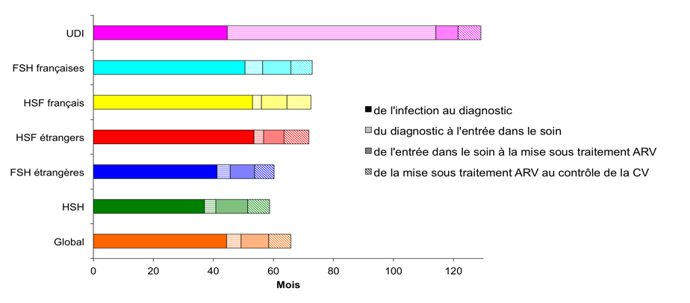
Parcours de soins :
Délais moyens (estimés*) entre les étapes de la prise en charge du VIH en France
45
69
7
8
50
6
9
8
53
3
9
8
54
3
7
8
41
4
8
7
37
4
11
7
44
5
9
7
* Virginie Supervie/Inserm Résultats préliminaires communiqués le 23/10/2014 – SFLS, Paris

Slide 52
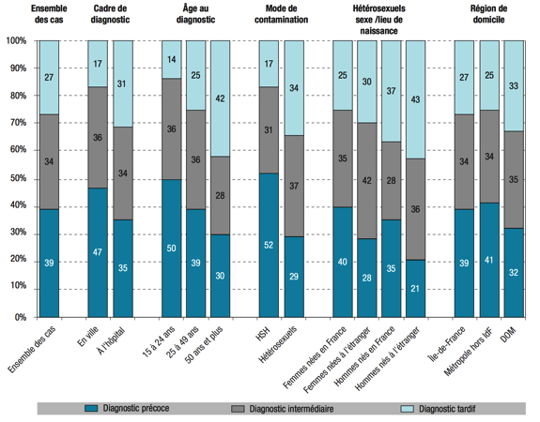
Dépistage précoce/tardif
Diagnostic précoce
CD4 > 500/mm³
Primo-infection
Sida exclu
Diagnostic tardif
CD4<200/mm³
SIDA
Primo-infection exclue
Dépistage tardif
Un HSH sur 6
Un hétérosexuel sur 3
Cazein F et al. BEH 2014;(9-10):154-62.

Slide 53
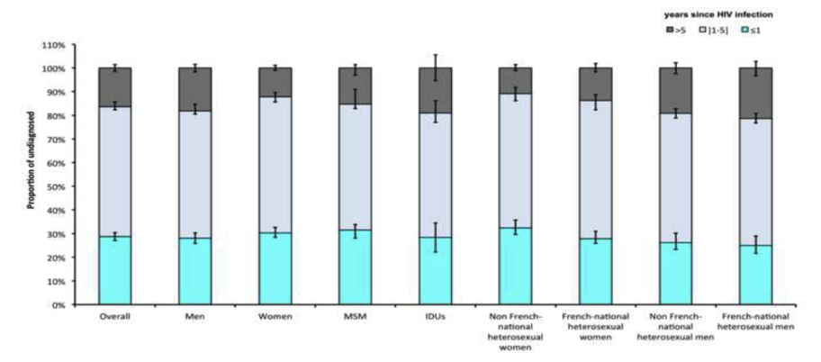
Nombre d’années depuis la survenue de l’infection chez les personnes qui ignorent leur séropositivité
V Supervie, et al. AIDS 2014

Slide 54
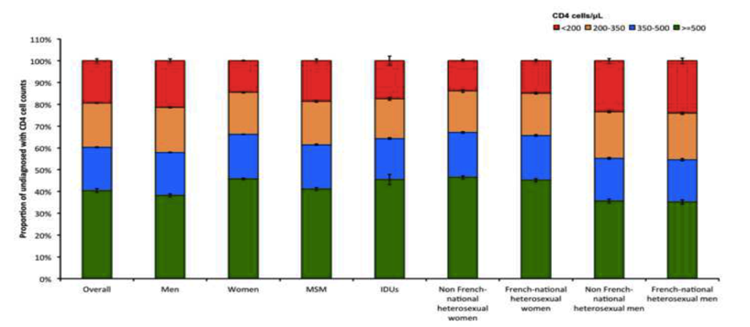
Taux des CD4 chez les personnes qui ignorent leur séropositivité

Slide 55
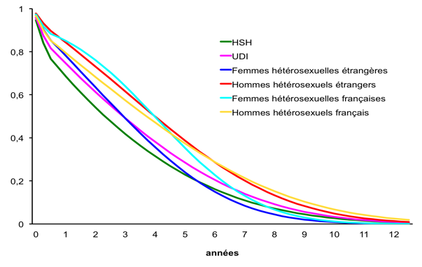
Probabilité de ne pas être diagnostiqué
50%
La probabilité de ne pas être dépisté est variable d’un groupe à l’autre
50%
47%
38%
36%
31%
Virginie Supervie et al. AIDS 2014

Slide 56
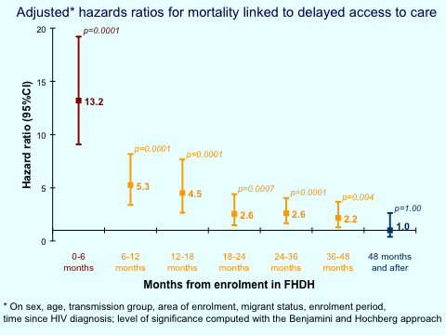
Attendre, c’est mourir un peu…
4 ans…
Lanoy et al. Antiviral Therapy 2007

Slide 57
Diagnostics précoces et tardifs* d’infection VIH en 2012 par Corevih
Corevih | Découvertes de séropositivité |  |  | Corevih | Découvertes de séropositivité
 | N | précoce* | tardif* |  | N | précoce* | tardif*
Alsace** | 107 | 41% | 20% | IdF Sud | 624 | 36% | 26%
Aquitaine | 218 | 42% | 24% | Sud-est Clermont-Ferrand | 79 | 46% | 27%
Basse-Normandie | 64 | 38% | 23% | Sud-est Grenoble | 149 | 35% | 29%
Bourgogne | 44 | 35% | 39% | Sud-est Lyon | 220 | 36% | 29%
Bretagne | 141 | 43% | 28% | Languedoc-Roussillon | 204 | 44% | 24%
Centre & Poitou Charentes | 252 | 35% | 29% | Lorraine & Champagne Ardennes** | 171 | 41% | 25%
Franche-Comté | 46 | 35% | 19% | Martinique | 69 | 49% | 18%
Guadeloupe | 198 | 28% | 43% | Midi Pyrénées & Limousin** | 242 | 40% | 26%
Guyane | 207 | 32% | 32% | Nord Pas-de-Calais** | 160 | 42% | 20%
Haute-Normandie | 89 | 41% | 31% | Pays-de-la-Loire | 196 | 36% | 29%
IdF Centre | 643 | 43% | 25% | Picardie | 83 | 26% | 37%
IdF Est | 981 | 38% | 26% | Paca Marseille | 328 | 49% | 17%
IdF Nord | 352 | 34% | 32% | Paca Nice** | 235 | 43% | 24%
IdF Ouest | 248 | 37% | 33% | Réunion | 43 | 19% | 35%
* Définition INVS : précoce = primo-infection ou > 500 CD4 – Tardif = Stade C ou CD4<200
** Faible exhaustivité de la DO VIH en 2012 : valeurs à interpréter avec précautions
Source : InVS, données DO VIH au 31/12/2012 corrigées pour les délais, la sous déclaration et les valeurs manquantes
Notes:
Les proportions de diagnostics précoces ou tardifs varient selon la localisation géographique.
La part des diagnostics tardifs est plus élevée notamment dans les Corevih de Guadeloupe et de la Réunion, mais aussi en Picardie et en Bourgogne.
Inversement, les Corevih de Paca-Marseille-Corse, Martinique, Sud-Est-Clermont-Ferrand, sont caractérisés par une proportion plus élevée que les autres de diagnostics précoces en 2012.
NB : Le nombre de découvertes de séropositivité par Corevih, utilisé pour ce tableau, correspond à la localisation du déclarant, et non au lieu de domicile du patient.

Slide 58
Résultats de l’enquête Presse G/L 2011
10 179 HSH
8 625 séronégatifs (ou séro+ < 12 mois)
  3 965 (46%) : pas de test dans les 12 derniers mois
  1 227 aucun au cours de leur vie.
Facteurs de risque pour les non-testés (Analyse MV)
  Se définir bisexuel (1,24[1,06-1,44])
  Homosexualité méconnue de l'entourage (1,27[1,15-1,39])
  Ville < 20 000 habitants (1,26[1,12-1,42]
  Pas de partenaire stable (1,58[1,35-1,85])
  Ne pas fréquenter régulièrement les sites internet de rencontre (1,15[1,04-1,27])
  Avoir un faible nombre de partenaires sexuels
A. Velter et al. INVS – Afravih 2014
Notes:
(aucun partenaire : 1,35[1,02-1,78], 2-10 partenaires (0,40[0,34-0,46]), plus de 10 partenaires (0,21[0,18-0,25]) et à ne pas avoir eu de pénétrations anales non-protégées avec des partenaires occasionnels (1,29 [1,15-1,45]).

Slide 59
…et il n’y a pas que le VIH…

Slide 60
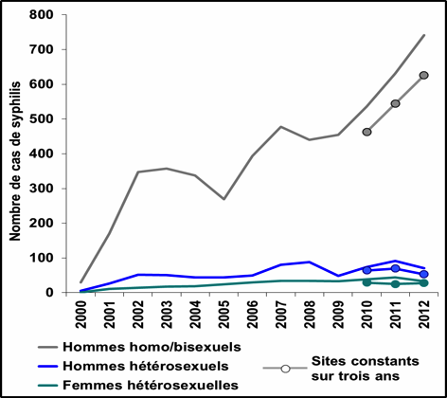
Syphilis récentes
Augmentation chez les HSH - RésIST, France, 2000-2012
Juin
2014
6
Augmentation seulement chez les hommes homo/bisexuels (HSH : 88% des cas en 2012)
Notes:
Augmentation progressive du nombre de site de recueil, mais l’augmentation des cas ne concerne que les HSH

Slide 61
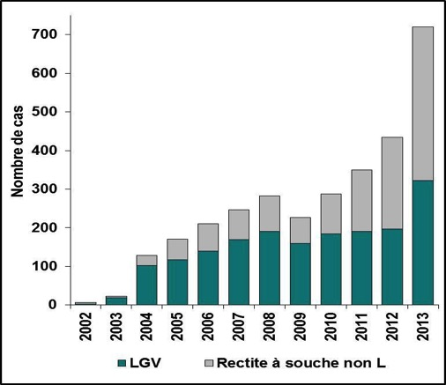
LGV : stable (augmentation des rectites à chlamydia non L), CNR, France, 2002-2013
Juin
2014
31
LGV : nombre stable entre 2008 et 2012, en augmentation en 2013
Rectites non L en augmentation
HSH :
- 98% pour LVG
- 90% pour rectites non L

Slide 62

Il faut donc dépister plus et mieux……
Le dépistage « généralisé »
Le dépistage des populations les plus isolées
Le dépistage communautaire
L’auto-test

Slide 63
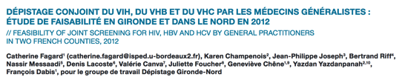
Dépistage généralisé
Une recommandation nationale de 2009…et un échec patent !
  Dépister toutes les personnes (15-70 ans) jamais testées
    4% d’augmentation de sérologies réalisées 2009-2012
    Pas de majoration du nombre absolu de positifs dépistés
Aller plus loin
  Dépistage combiné ?
  Sélectionnés, motivés…
    Des résultats sur une semaine…
    Surtout pour les populations à risque

Slide 64
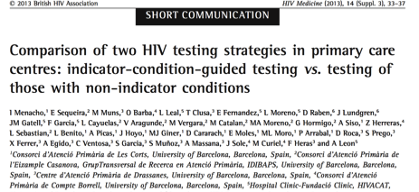
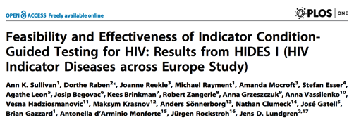
Dépistage ciblé

Slide 65
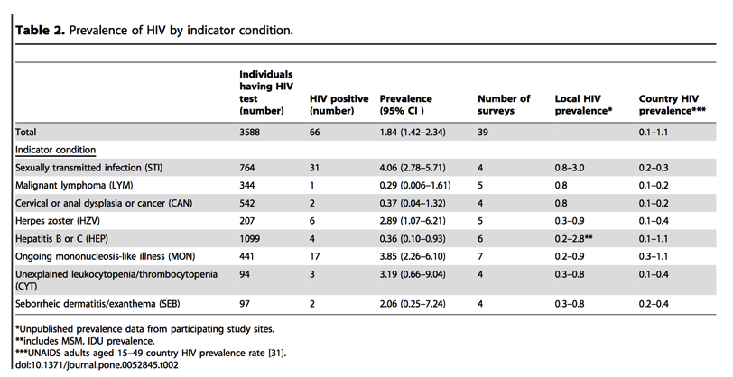
Dépistage ciblé : HIDES

Slide 66
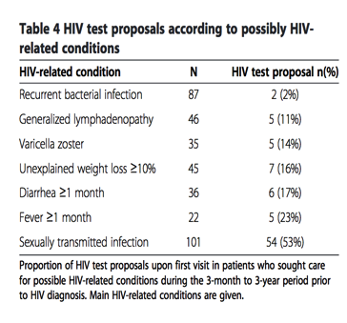
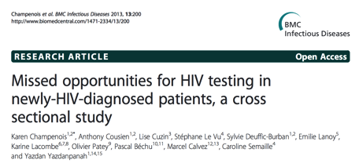
Opportunités manquées…

Slide 67
Le dépistage généralisé est faisable là où il est nécessaire…

Slide 68



Donc il faut cibler…

Slide 69
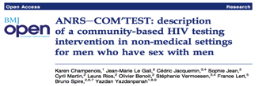
Dépistage communautaire
69
Patient inclus = 532
Positive rapid HIV test, n (%) | 15 (2.8%)
Loss to follow-up, n (%) | 3 (20%)
Linkage to care, n (%) | 12 (80%)
CD4 count at diagnosis (cells/mm³), median IQR) | 550 (484-571)
Virgine Supervie et al. BMJ open, 2012;2:e000693
Notes:
AIDES
4 villes
532 inclusions

Slide 70
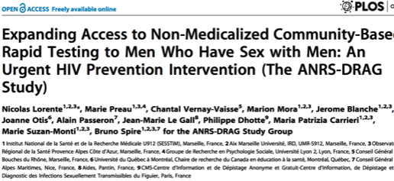
Le TROD ciblé est faisable et utile
Comparaison offre communautaire/offre standardisée
Dans l’offre communautaire
  HSH moins souvent testées antérieurement
  Plus de partenaires occasionnels (saunas et backrooms)
  Utilisation des préservatifs identique (± 50%)
Notes:
Background:
Little is known about the public health benefits of community-based, non-medicalized rapid HIV testing offers
(CBOffer) specifically targeting men who have sex with men (MSM), compared with the standard medicalized HIV testing
offer (SMOffer) in France. This study aimed to verify whether such a CBOffer, implemented in voluntary counselling and
testing centres, could improve access to less recently HIV-tested MSM who present a risk behaviour profile similar to or
higher than MSM tested with the SMOffer.
Method:
This multisite study enrolled MSM attending voluntary counselling and testing centres’ during opening hours in
the SMOffer. CBOffer enrolees voluntarily came to the centres outside of opening hours, following a communication
campaign in gay venues. A self-administered questionnaire was used to investigate HIV testing history and sexual
behaviours including inconsistent condom use and risk reduction behaviours (in particular, a score of ‘‘intentional
avoidance’’ for various at-risk situations was calculated). A mixed logistic regression identified factors associated with access
to the CBOffer.
Results:
Among the 330 participants, 64% attended the CBOffer. Percentages of inconsistent condom use in both offers
were similar (51% CBOffer, 50% SMOffer). In multivariate analyses, those attending the CBOffer had only one or no test in
the previous two years, had a lower intentional avoidance score, and met more casual partners in saunas and backrooms
than SMOffer enrolees.
Conclusion:
This specific rapid CBOffer attracted MSM less recently HIV-tested, who presented similar inconsistent condom
use rates to SMOffer enrolees but who exposed themselves more to HIV-associated risks. Increasing entry points for HIV
testing using community and non-medicalized tests is a priority to reach MSM who are still excluded.

Slide 71
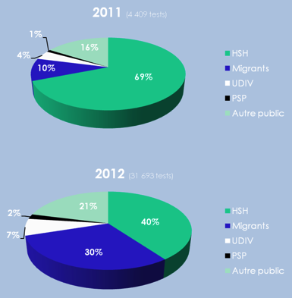
Bilan TROD 2011/2012
DGS : Bilan d’activité 2012 : Soutien aux activités de dépistage communautaire de l’infection à VIH par Tests Rapides d'Orientation Diagnostique

Slide 72
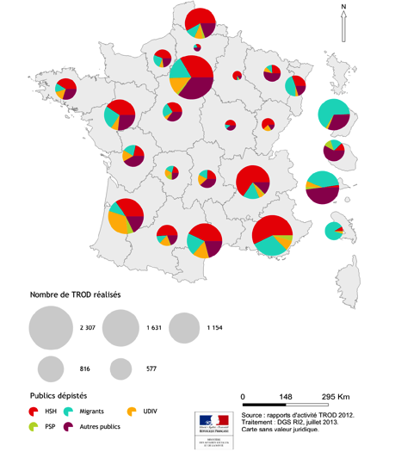
Bilan TROD 2012
DGS : Bilan d’activité 2012 : Soutien aux activités de dépistage communautaire de l’infection à VIH par Tests Rapides d'Orientation Diagnostique

Slide 73
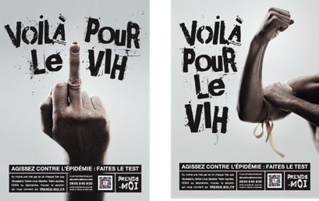
Des expériences intéressantes !
Le CheckPoint et le 190

Slide 74
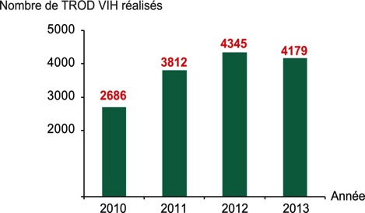
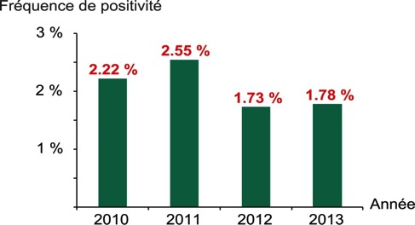
Résultats du Checkpoint
De janvier 2010 à décembre 2013 :
13 755 TROD VIH ont été réalisés à la demande de 12 090 gays.
246 sujets diagnostiqués VIH+ (2,03 %)
  Hommes jeunes (médiane : 30 ans) vivant en région parisienne, pour la majorité asymptomatiques.
Nelly Reydellet et al. – SFLS Paris 2014 – 23/10/14
Notes:
Sur la figure de gauche, sont présentés le nombre de TROD réalisés chaque année.
La montée en charge a été progressive, et nous sommes actuellement à saturation.
Sur la figue de droite, sont présentés les résultats de fréquence de positivité, avec des chiffres relativement stables au cours du temps.

Slide 75
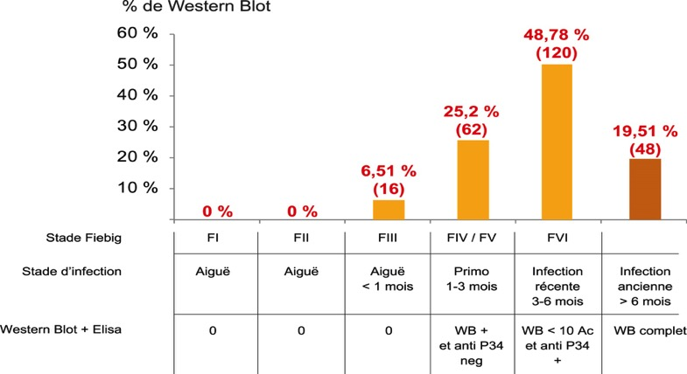
Le TROD peut être précocement positif
Fiebig : Résultats pour les 246 patients VIH +
80 % d’infections récentes !
Nelly Reydellet et al. – SFLS Paris
Notes:
Sur la figure ci-dessous :
Le 1er résultat est l’identification de patient en stade FIB 3, en primo infection aigue, bien détectés par les TROD (Elisa +)
Les 2 colonnes suivantes correspondent aux primos infections et aux infections récentes, soit un chiffre très important (73% au total)
La dernière colonne montre le faible % de diagnostics d’infections anciennes.

Slide 76
Des expériences intéressantes !
Aller au plus près des populations isolées : une expérience d’out-reach en Guyane (AIDES)

Slide 77
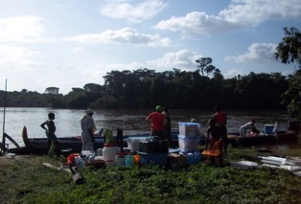
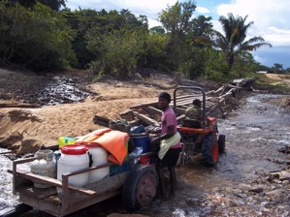
Cibler les publics les moins accesibles
Site d’orpaillage
  Travailleurs mobiles
  Travailleuses du sexe
Populations éloignées de la prévention
  Piroguiers (mobiles, multipartenariat…)
Delphine Nicot et al. – SFLS Paris 2014 – 23/10/14

Slide 78
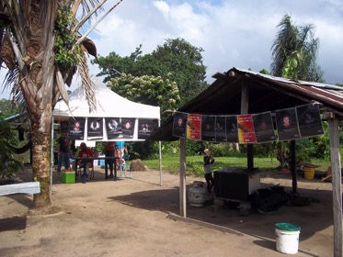
Des résultats probants
2012 : 933 tests effectués
50% de primotestants
10 VIH +, 9 référés
2013 : 1792 tests effectués
30% de primotestants
22 VIH +, 19 référés
2014 (30/09) : 1357 tests effectués
6 VIH +, 5 référés
Des retours vers le soin via le contact associatif

Slide 79
Des expériences intéressantes !
Aller au plus près des migrants

Slide 80
Pour les migrants
Action prévention/dépistage polyvalents
  Expérience du COREVIH IDF Centre
    En foyer, foyers de jeunes travailleurs (FJT)
    Actions simultanées : HTA, diabète, VIH, hépatites
  Expérience Réseau Louis Guilloux Rennes
    Centre médical orienté « primo-arrivants »
    Santé globale
    Interprétariat

Slide 81
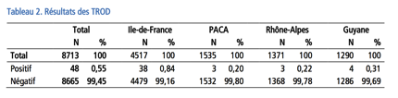
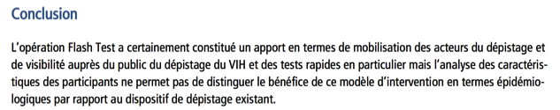
Dispositif Flash-test 2013
4 régions, une semaine
Classique + communautaire
  8713 dépistages
    62% hommes, 15% HSH, 0,3% Trans
    80% des séro+ en Île-de-France

Slide 82
Auto-tests
Ils arrivent !
En fait ils sont déjà là…

Slide 83
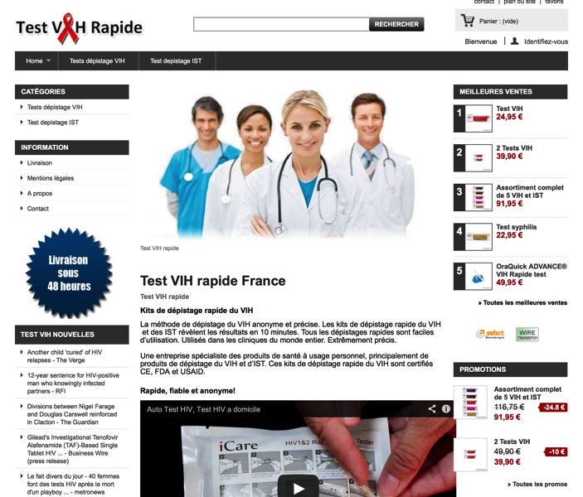

Slide 84
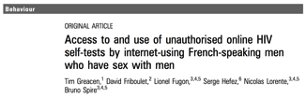
Les auto-tests
Une utilisation déjà ancienne en France
  Accès Web et « envoi discret »
Une demande bien identifiée
  Enquête Webtest 2009
    Sites de rencontre ( >90 % gay ou bi)
      > 9000 réponses
      13% n’avaient jamais fait de test
    30% connaissaient l’autotest (82 personnes l’avaient déjà utilisé)
    85% de ceux qui ne connaissaient pas étaient intéressés
Tim Greacen et al. – Sex Transm Infect 2012;88:368-374

Slide 85
Motifs pour ne pas se le procurer
n
%
vous vous faites dépister d'habitude chez votre médecin ou dans un centre et c'est très bien comme ça
vous pensez que ce n'est pas fiable
vous n'aimeriez pas découvrir les résultats tout seul à la maison
vous n'avez pas besoin de vous faire dépister
vous auriez peur de ne pas bien l'utiliser
vous n'arrivez pas à vous faire dépister, cela vous angoisse
ça coûte de l'argent et vous n'en avez pas
vous n'achetez jamais rien sur Internet
c'est plus cher que d'autres moyens de dépistage
vous n'avez pas envie de vous faire dépister
1020
44.6
753 32.9
443 19.4
309 13.5
227 9.9
171 7.5
154 6.7
118 4.2
130 5.7
83 3.6

Slide 86
Quel est le besoin ?
Vivre son homosexualité dans l’intimité
  Souhait de ne pas avoir de contact avec les soignants…
  …et encore moins avec les associations identitaires !!!
    « Living one’s sex-life with men in absolute secrecy »
    OR = 3.90, 95% CI 1.73 to 8.76
Des niches à exploiter
  Milieu rural etc…

Slide 87
Quels vont être les obstacles ?
Le prix ?
  Entre 20 et 30 €
Le packaging ?
  Boite « mono-test »
Le mode de distribution ?
  Pharmaciens
    L’occasion de faire participer un vaste réseau sous-utilisé dans le domaine de la prévention…

Slide 88
Quel apport de l’auto-test en France ?
Tout va dépendre de l’utilisation !!
Adaptation du modèle FDA à la France : Travail pour le CNS
Impact dépendant de la sensibilité de l’autotest et de qui utilisera l’autotest.
  Si l’autotest est seulement utilisé par ceux qui utilisent les méthodes de dépistage classiques
  ➔ diminution du nombre de nouveaux diagnostics VIH
      Moins 25% de diagnostic chez les HSH
      Augmentation de la transmission du VIH (+ 100 transmissions HSH)
  Si l’autotest à une sensibilité proche des tests utilisés dans le dépistage classiques et est utilisé par ceux n’utilisant pas les méthodes de dépistage classiques
    ➔ augmentation du nombre de nouveaux diagnostics VIH
      Plus 40% de diagnostics chez les HSH
      Diminution de la transmission du VIH (- 200 transmissions HSH)

Slide 89
II/ Et la PrEP dans tout cela ?

Slide 90
Etat des lieux : PrEP en 2015
204
Modèle primate
  Protection pré-exposition : bithérapie > monothérapie TFV
  [TFV] x 10-100 muqueuse rectale/vaginale
  Administration intermittente possible
Chez l’Homme : Corrélation observance/efficacité
PrEP TDF/FTC approuvé aux USA en PrEP depuis juillet 2012 mais peu utilisée
100
80
r = 0,56 ; p = 0,003
CAPRISA 004
60
iPrEX
40
TDF2
Partners PrEP (TDF)
Efficacité (%)
Partners PrEP (TDF/FTC)
20
FemPrEP
0
VOICE (TDF)
-20
VOICE (TDF/FTC)
-40
VOICE (TFV gel)
-60
0
10
20
30
40
50
60
70
80
90
Échantillons avec médicament détectable (%)
Notes:
Landovitz RJ, CROI 2015, Abs. 20

Slide 91
La situation « aujourd'hui en France »
7 HSH se contaminent chaque jour
Prévalence estimée en 2010 (INVS) :
  17 % [15,93-20,62]
Forte augmentation de l’incidence de la syphilis chez les HSH
Notes:
Population générale 0,37%
Femmes hétéro françaises 0,12

Slide 92

Essais « IPERGAY » et « PROUD »

Slide 93


IPERGAY
2 comprimés (TDF/FTC ou placebo), 2-24 heures avant les rapports sexuels
1 comprimé (TDF/FTC ou placebo), 24 heures après
1 comprimé (TDF/FTC ou placebo), 48 heures après 1re prise
Friday
Tuesday
Wednesday
Saturday
Sunday
Monday
Thursday
Friday
Saturday
Sunday
Critère principal : taux de séroconversion VIH-1
Critères secondaires
  Tolérance, survenue d’effets indésirables
  Appropriation du schéma de traitement, niveau d’observance, dosages
  Comportements sexuels à risque au cours de la participation à l’essai
  IST
  Coût-efficacité
CROI 2015 - D’après Molina JM et al., abstr. 23LB, actualisé

Slide 94
IPERGAY
Étude randomisée en double insu contrôlée versus placebo
Offre globale de prévention*
TDF/FTC avant et après rapports sexuels
HSH VIH- à haut risque
Rapports anaux non protégés avec ≥ 2 partenaires
dans les 6 mois
DFGe > 60 ml/mn
Offre globale de prévention* Placebo avant et après rapports sexuels
Visites de suivi : M 1, 2 puis tous les 2 mois
* Conseils, préservatifs et gel, dépistage et traitement des IST, vaccination pour le VHB et le VHA, PPE si besoin
Notes:
94
Critère principal – puissance statistique : pour 64 infections par le VIH-1, puissance de 80 % pour détecter une diminution relative de 50 %
de l’incidence de l’infection par le VIH-1 avec TDF/FTC (incidence attendue : 3/100 patients.année avec le placebo)

Slide 95
IPERGAY
Screenés (n = 445)
Exclus (n = 31) [7 %]
Absence de critères d’éligibilité (n = 11)
Retrait de consentement (n = 8)
Perdus de vue (n = 1)
Séroconversion VIH-1 (n = 11)
Randomisés (n = 414)
TDF/FTC (n = 206)
Placebo (n = 208)
N’ayant pas reçu le traitement (n = 7)
Retrait de consentement (n = 4)
Perdus de vue (n = 2)
Séroconversion VIH-1 (n = 1)
N’ayant pas reçu le traitement (n = 7)
Retrait de consentement (n = 2)
Perdus de vue (n = 3)
Séroconversion VIH-1 (n = 2)
Inclus dans l’analyse en ITTm (n = 199)
Inclus dans l’analyse en ITTm (n = 201)
Sorties d’étude (n = 23)
Retrait de consentement (n = 11)
Perdus de vue (n = 7)
Autres (n = 5)
Sorties d’étude (n = 24)
Retrait de consentement (n = 15) Perdus de vue (n = 6)
Autres (n = 3)
Suivis (n = 176) [88 %]
Suivis (n = 177) [88 %]
23 octobre 2014, le DSMB recommande l’arrêt du bras placebo et demande que l’intervention préventive soit proposée à tous les participants
Notes:
DSMB : Data and Safety Monitoring Board (comité de surveillance et de suivi).

Slide 96
IPERGAY : Infections
p = 0,002
Placebo
TDF/FTC
Nombre de patients à risque
Placebo
TDF/FTC
201
199
141
140
74
82
55
58
41
43
Suivi moyen de 13 mois : séroconversion chez 16 patients
  14 dans le bras placebo (incidence : 6,6/100 patients/année)
  2 dans le bras TDF/FTC (incidence : 0,94/100 patients/année)
Réduction relative de 86 % de l’incidence du VIH-1 (IC₉₅ : 40-99, p = 0,002)
Nombre de personnes à traiter pour prévenir un infection par an : 18
Notes:
96
96

Slide 97
IPERGAY/Observance
100
90
80
Nb cp/mois
70
]25-30]
60
]18-25]
Participants (%)
]11-18]
50
40
] 4-11]
30
] 0 - 4]
20
0 : boîtes complètes
retournées
10
Manquantes :
294/2798 visites (10,5 %)
0
Visites
N part.
M1
382
M2
352
M4
315
M6
288
M8
236
M10
190
M12
162
M14
143
M16
128
M18
115
M20
105
M22
93
M24
88
M26
72
M28
63
M30
45
Nombre médian de cp/mois (IQR) : 16 cp (10-23) dans le bras placebo
et 16 cp (12-24) dans le bras TDF/FTC (p = 0,84)
48 participants (12 %) ont reçu une prophylaxie post-exposition 25 (13 %)
dans le bras TDF/FTC et 23 (11 %) dans le bras placebo (p = 0,73)
2 infections par le VIH-1 dans le bras TDF/FTC à M16 et M20 (non observants)
Aucune mutation de résistance détectée (TDF/FTC ou placebo)

Slide 98
IPERGAY/IST
276 IST ont été diagnostiquées chez 141 participants
 | TDF/FTC (n = 199) |  | Placebo (n = 201) |  | p
 | Patients, n (%) | Événements, n | Patients, n (%) | Événements, n
Chlamydia | 43 (22) | 61 | 34 (17) | 48 | 0,23
Gonocoque | 38 (19) | 50 | 45 (22) | 67 | 0,42
Syphilis | 19 (19) | 19 | 19 (19) | 25 | 0,98
VHC | 3 (3) | 3 | 3 (3) | 3 | 1,00
IST (toutes) | 76 (38) | 133 | 65 (32) | 143 | 0,22

Slide 99
Conclusions
Très haute incidence du VIH (6,6%) et des IST(35%)
La PrEP orale “à la demande” par TDF/FTC a été très efficace !
Bonne observance du régime “à la demande”
Le TDF/FTC donne bien des troubles digestifs…
  13 % versus 6 % ; p = 0,013
Notes:
99

Slide 100
PROUD
HSH rapportant des rapports sexuels anaux non protégés
dans les 90 jours ; > 18 ans ; capables de prendre 1 cp/jour
Randomisation 1:1 : HSH séronégatifs pour le VIH
(exclus si traités pour le VHB par TDF/FTC)
PrEP par TDF/FTC
MAINTENANT (n = 276)
PrEP par TDF/FTC
APRÈS 12 MOIS (n = 269)
Suivi tous les 3 mois pendant 24 mois
Critère principal : recrutement à partir d’avril 2014 –
séroconversion au VIH dans les 12 mois
Âge moyen de 35 ans, nombre médian de rapports sexuels anaux non protégés dans les 90 jours de 10 (IQR = 4-20), 64 % d’IST dans les 12 mois précédents
CROI 2015 - D’après Mc Cormack S et al., abstr. 22LB, actualisé

Slide 101
Infections VIH
PrEP immédiate (n = 3)
1,3/100 patients.année
PrEP différée (n = 19)
8,9/100 patients.année*
0
12
24
36
48
60
0
12
24
36
48
60
Semaines depuis l’inclusion
*Prescription de 174 prophylaxies post-exposition (30% des patients dans le groupe différé).
Notes:
2/3 dans le groupe immédiat et 6/19 dans le groupe différé ont pu se contaminer avant la randomisation.
A noter les deux patients du groupe immédiat qui ne reviennent pas aux visites trimestrielles et qui sont inobservants.

Slide 102
Niveau de protection conféré par le traitement
Groupe | Nombre d’infections | Suivi (patients.année) | Incidence (pour 100 patients. année) | IC₉₀
Tous | 22 | 453 | 4,9 | 3,4-6,8
PrEP immédiate | 3 | 239 | 1,3 | 0,4-3,0
PrEP différée | 19 | 214 | 8,9 | 6,0-12,7
Taux de réduction du risque = 86 % (IC90 : 58-96 %) [p = 0,0002]
Nombre de personnes à traiter pour éviter une infection = 13 (IC90 : 9-25)
Pourcentage d’IST (Chlamydiae, gonocoque) élevé : 30%

Slide 103
PrEP : deux essais essentiels
IPERGAY
PROUD
Truvada®
Randomisée
Placebo
France/Québec
PrEP au « coup par coup »
Truvada®
Randomisée
Comparaison PrEP immédiate versus retardée
UK
PrEP continue
Ça marche très bien !
  - 86% de VIH
  NPT : 18
Ça marche très bien !
  - 86% de VIH
  NPT = 13

Slide 104
Et pour finir, l’arlésienne…
Fusion des CDAG-CIDDIST : Centre Gratuit d’Information, de Dépistage et de Diagnostic
  Fusion dans un seul dispositif
  Décrets et arrêté en cours de finalisation
  Cahier des charges à compléter pour… ?
  Fusion inscrite dans la loi de financement: pour le 1er janvier 2016
Encore quelques discussions à la marge mais…
  Possibilité de thérapeutiques, vaccinations
  Contraception
  Centre de santé sexuelle
  On fait du lobbying pour que la PrEP soit inscrite…

Slide 105
Conclusions
On dépiste encore « assez mal »
  28 500 « séro-ignorants »
  Même en cas de maladies évocatrices, opportunités manquées
On dépiste encore « assez tard »
  HSH 37 mois, Moyenne 44 mois, Hommes étrangers 54 mois
Le dépistage « généralisé » est un échec
  Aller vers un dépistage « sous-généralisé » ?
    Hommes (15-70 ans) + femmes enceintes…
    Mais il y a pléthores d’initiatives intéressantes !

Slide 106
Ne pas oublier
Les stratégies de réduction de risque (TasP et PreP) n’ont pas de sens sans dépistage en amont…
Pour aller plus loin, un dossier (17/10/2014) des sociologues de l’EHESS : http://www.laviedesidees.fr/La-fin-du-sida.html
Merci !

Slide 107
La prévention du futur ?

Slide 108
Une sorte de « vaccin bizarre »
Protéine de fusion entre une Ig CD4 et une petite molécule sulfopeptide mimétique du CCR5
Vectorisée par un adénovirus
Injectée chez le singe (une seule dose)
CD4
Dose (pg)
2
20
200
400
400
800
1 600
3 200
p27
lgG1 Fc
10⁸
Contrôle
173-10
198-10
277-10
322-10
CCR5 tyrosine
sulfate « mim »
10⁷
10⁶
eCD4-Ig
ARN SIV (c/ml)
10⁵
Rh-eCD4-Ig
180-10
181-10
265-10
431-10
10⁴
10³
10²
10¹
8
16
24
32
40
48
56
60
Semaines post-eCD4-Ig

Slide 109
Remerciements (encore)
Virginie Supervie et Dominique Costagliola (UMR-S 1136, INSERM)
Yazdan Yazdanpanah (APHP Bichat)
Tim Greacen (EPS Maison Blanche)
Julie Timsit (APHP St Louis)
Maria Suzan-Monti (CNS)
Jean-Marie Le Gall (AIDES)
Nelly Reydellet (Checkpoint)
Françoise Cazein et Caroline Semaille (INVS)
Guy Laruche (INVS)
Delphine Nicot (AIDES, Corevih Guyane)
Jean Pierre Epaillard (ARS Bretagne)
INPES

Slide 110
